Slide 1
Tugas kelompok 1
Exception class
Pemrograman berbasis objek (PBO)

Slide 2
introduction
Dzakia Rayhana (140810160015)
Alif Naufal Hakim (140810160029)
Vega Savera Yuana (140810160053)
Eko Fajar Putra (140810160061)

Slide 3
Exception class
Apa?
Exception merupakan sub kelas dari kelas java.lang.Throwable.
Bug dapat dianggap sebuah object.
Ketika object ditampilkan di layar maka java akan secara otomatis memanggil method toString yang terdapat dalam object bertipe Exception.
Java memberikan akses kepada developer untuk mengambil object bug yang terjadi ini dengan mekanisme yang dikenal Exception Handling.
Exception handling merupakan fasilitas di java yang memberikan fleksibilitas kepada developer untuk menangkap bug atau kesalahan yang terjadi ketika program berjalan.
Notes:
Poin 1 : Karena Exception adalah sebuah kelas maka hakikatnya ketika program berjalan dan muncul sebuah bug atau kesalahan maka bug tersebut dapat dianggap sebuah object. Sehingga ketika object ini di tampilkan di layar maka java akan secara otomatis memanggil method toString yang terdapat dalam object bertipe Exception ini.
Poin 4 : Exception handling merupakan fasilitas di java yang memberikan fleksibilitas kepada developer untuk menangkap bug atau kesalahan yang terjadi ketika program berjalan.

Slide 4
...
Selain Exception, java.lang.Throwable juga memiliki subclass yaitu class Error.
Exception mempunyai beberapa subclass.
Tiap subclass Exception akan dilempar dengan sebab-sebab tertentu.
Untuk menangani Exception dibutuhkan Exception handling
Perbedaan class error dan class Exception :
Error merupakan masalah yang muncul tapi tidak ada alasan yang kuat untuk menangkapnya.
Exception merupakan kesalahan kecil yang muncul dan ingin diperlakukan sesuai keinginan developer.
Exception handling diimplementasikan di Java dengan keyword

Slide 5
...
Try
Blok try digunakan untuk meletakkan code yang kemungkinan akan memunculkan Exception
Catch
Blok catch digunakan sebagai Exception handler, blok ini akan menangkap Exception yang dilempar di dalam blok try. Blok catch digunakan untuk menspesifikasikan tipe Exception yang akan ditangani. Minimal 1 blok try mempunyai 1 blok catch, jadi 1 blok try dapat mempunyai lebih dari 1 blok catch, hal ini dapat berlaku jika terdapat lebih dari 1 Exception yang akan dilempar didalam blok try.
Finally
Blok finally merupakan optional, boleh ada atau tidak. Satu blok try catch hanya 1 blok finally. Blok finally diakses pada urutan terakir dalam blok try catch finally, blok tetap diakses meskipun ada atau tidak ada Exception.

Slide 6
Throw
Statement throw digunakan untuk melempar Exception secara eksplisit.
Throws
Untuk mendaftar Exception-­‐Exception yang akan dilempar statemen throw di dalam suatu method, jika method tersebut tidak menyediakan Exception handling.
Checked Exception
Untuk dihandle dalam program dan terjadi dikarenakan oleh kondisi luar yang siap muncul saat program berjalan.
Unchecked Exception
Bisa muncul dari kondisi yang merepresentasikan adanya bug atau situasi yang secara umum dianggap terlalu sulit bagi program untuk menghandlenya.

Slide 7
Kapan?
Exception Class digunakan untuk menangkap bug atau kesalahan yang terjadi ketika program berjalan dan mendesripsikan perintah bila kondisi tidak diinginkan itu terjadi.

Slide 8
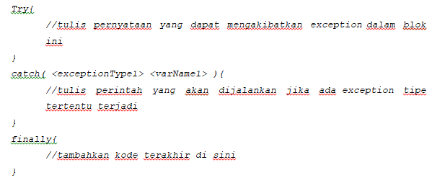
Bagaimana?
Untuk menangani exception di Java, menggunakan blok try-­catch-­finally. Bentuk umum dari try­‐catch­‐finally adalah:
Exception dilemparkan selama eksekusi dari blok try dapat ditangkap dan ditangani dalam blok catch. Kode dalam blok finally selalu dieksekusi.

Slide 9
...
Beberapa aturan dalam membuat blok try-­catch-­finally:
Notasi blok bersifat perintah
Setiap blok try, terdapat satu atau lebih blok catch, tetapi hanya satu blok finally.
Blok catch dan blok finally harus selalu muncul dalam konjungsi dengan blok try, dan diatas urutan
Blok try harus diikuti oleh paling sedikit satu blok catch ATAU satu blok finally, atau keduanya.
Setiap blok catch mendefinisikan sebuah penanganan exception. Header dari blok catch harus membawa satu argumen, dimana exception pada blok tersebut akan ditangani.

Slide 10
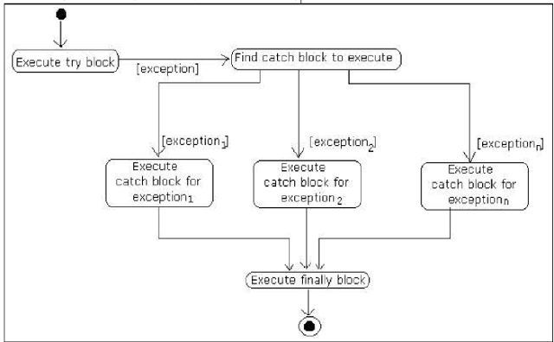
Alur program dengan exception handling

Slide 11
Beberapa macam exception
ArrayIndexOutOfBoundsException
Exception yang terjadi ketika mengakses index array yang tidak tersedia.
NumberFormatException
Exception yang terjadi ketika melakukan passing nilai bukan angka dalam Integer.parseInt.
ArithmeticException
Exception yang terjadi saat memproses aritmatika, seperti pembagian angka dengan nilai pembaginya nol.
InputMismatchException
Exception yang terjadi ketika inputan dari class Scanner tidak sesuai dengan yang diharapkan. Misalkan harusnya inputan berupa angka, justru diinputkan berupa huruf.

Slide 12
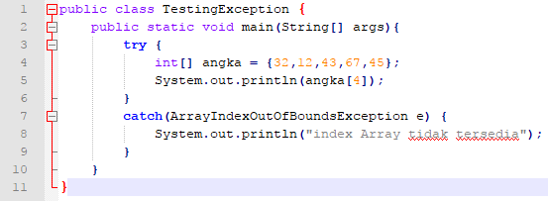
contoh

Slide 13
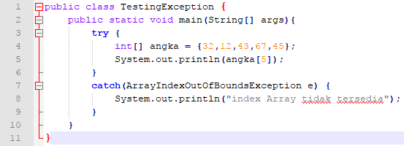

...

Slide 14
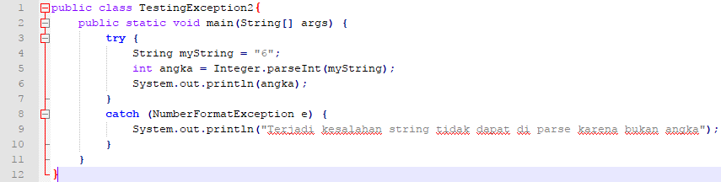

...

Slide 15
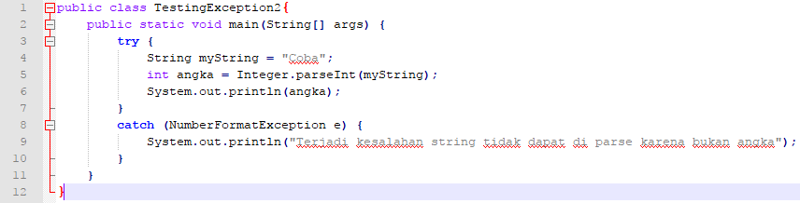
...

Slide 16
SELESAI
Terima kasih atas perhatiannya

